Slide 1
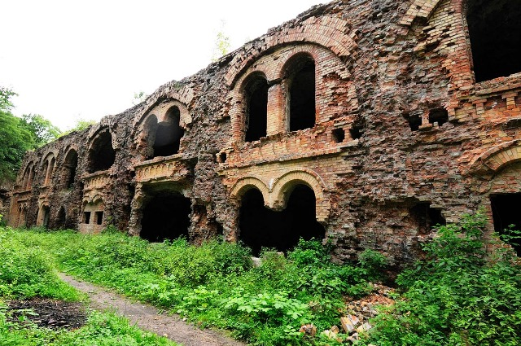


Тараканівський форт

Slide 2
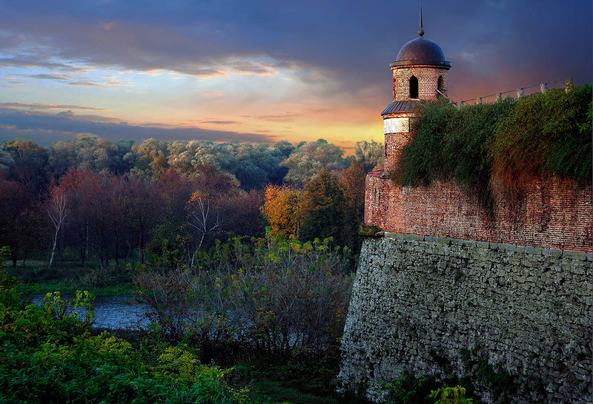
Замок у Дубно

Slide 3
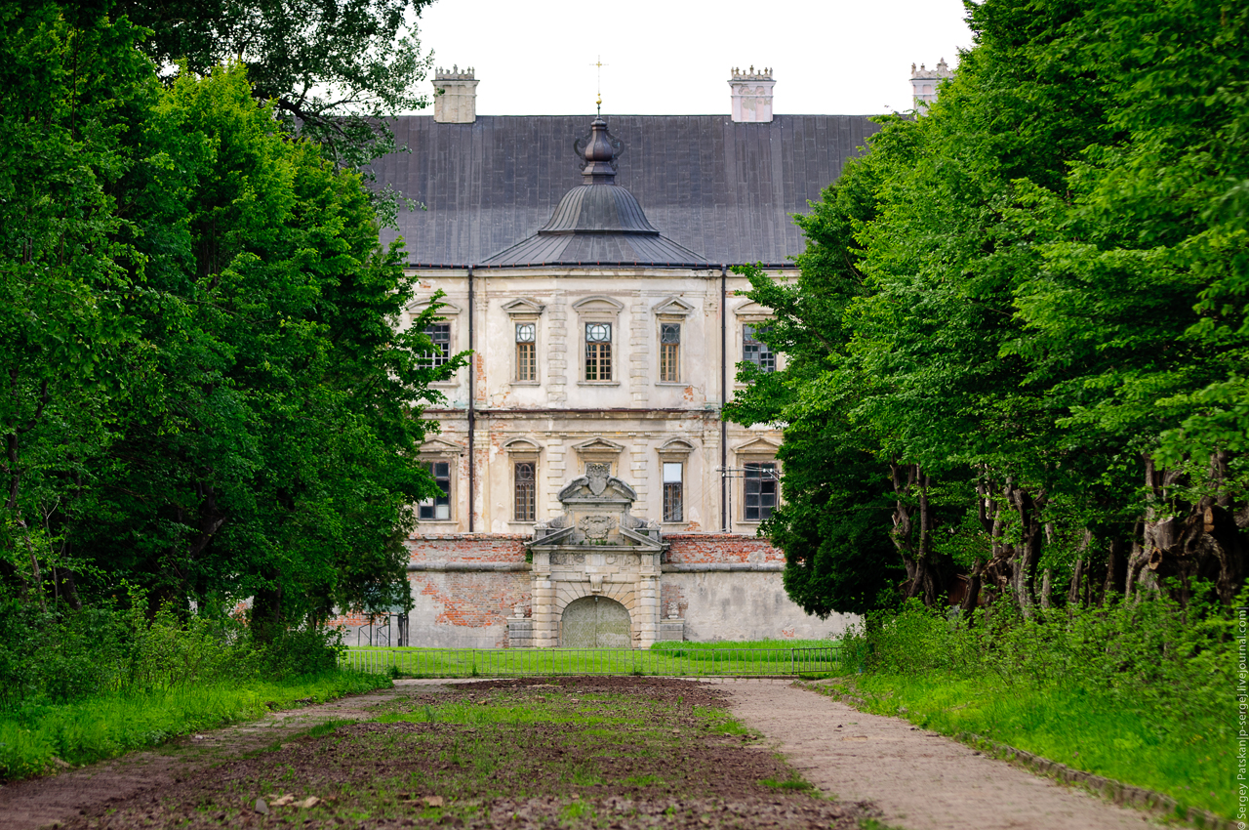
Замок у Підгірцях

Slide 4
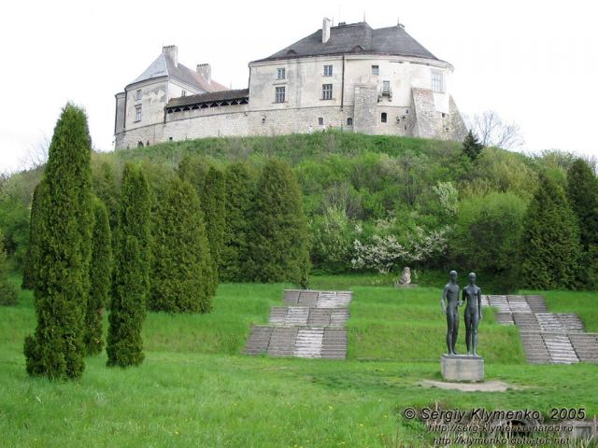
Олеський замок

Slide 5
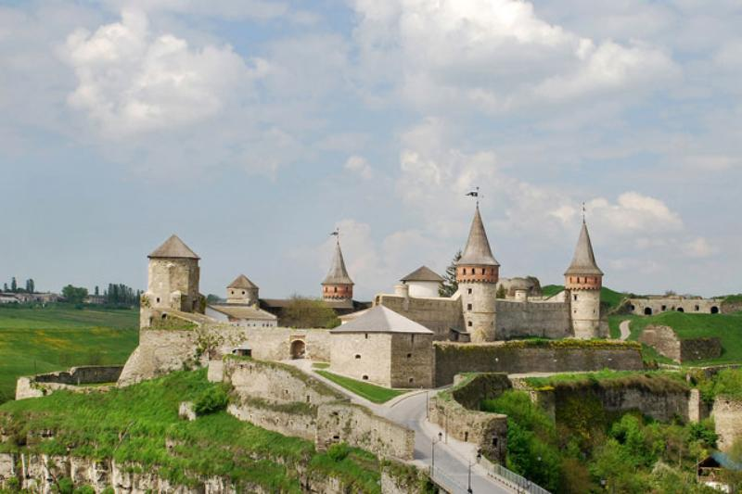
Фортеця в Кам’янці - Подільському

Slide 6
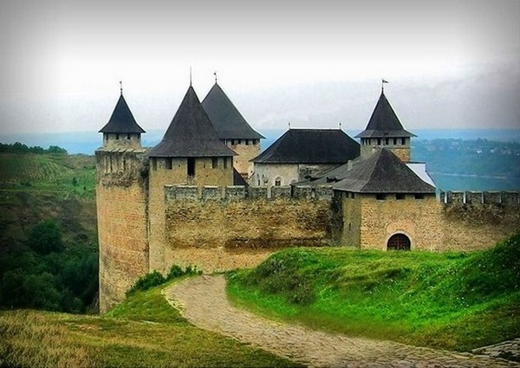
Хотинська фортеця

Slide 7
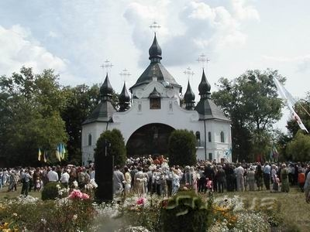
Козацькі Могили в Берестечку

Slide 8
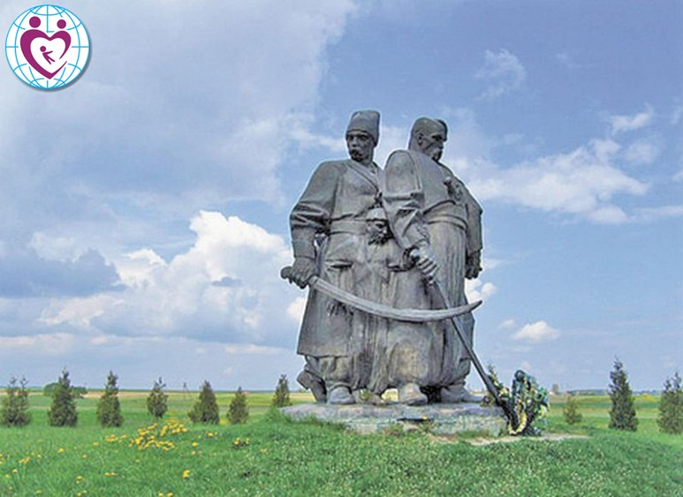
Козацькі Могили в Берестечку

